Slide 1
苏教版 数学 三年级 上册
1
两、三位数乘一位数
两、三位数乘一位数笔算
不进位
课前导入
探究新知
课堂练习
课堂小结
课后作业
WWW.PPT818.COM

Slide 2
课前导入
小朋友，你会算吗？
20×4＝
80
200×4＝
800
30×5＝
150
2×30＝
300×5＝
1500
60
2×300＝
600

Slide 3
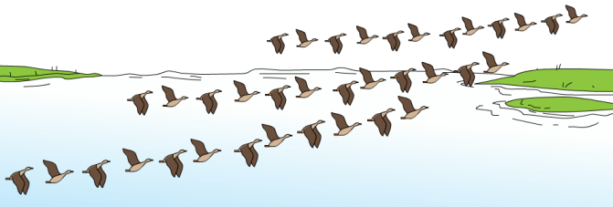
探究新知
湖面上飞过3队大雁，每队12只。一共有多少只？
从题中，你得到了哪些信息？

Slide 4
湖面上飞过3队大雁，每队12只。一共有多少只？
例 4
先说说你是怎样想的，再列式解答。
根据“3队”“每队12只”，知道求一共有多少只就是求3个12是多少，用乘法计算。
我用小棒摆一摆。
12×3＝ （ ）

Slide 5
湖面上飞过3队大雁，每队12只。一共有多少只？
根据小棒说一说可以怎样计算？
12×3＝ （ ）
①
②
③

Slide 6
湖面上飞过3队大雁，每队12只。一共有多少只？
12×3＝ （ ）
12×3可以看成3个12相加。
12+12+12=36（只）

Slide 7
湖面上飞过3队大雁，每队12只。一共有多少只？
12×3＝ （ ）
3个10是30，3个2是6，30和6合起来是36。
3×10＝30
3×2＝6
30＋6＝36

Slide 8
湖面上飞过3队大雁，每队12只。一共有多少只？
可以用再乘一遍的方法验算。
12×3＝ （ ）
还可以用竖式计算。
1 2
× 3
一般这样写：
6
……3×2＝6
1 2
3 0
……3×10＝30
× 3
3 6
……6＋30＝36
3
6

Slide 9
湖面上飞过3队大雁，每队12只。一共有多少只？
36
只
12×3＝ （ ）
36
答：一共有 只。

Slide 10
3×312＝ 。
试一试
936
3 1 2
积的百位上应该写几？为什么？
× 3
9
3
6
312的百位上是3，3个百乘3是9个百。

Slide 11
课堂练习
先说一说乘的顺序，再计算。
3 4
1 4 3
2 1 3
× 2
× 2
× 3
6 8
2 8 6
6 3 9
先算2×4＝8，
先算2×3＝6，
先算3×3＝9，
再算2×30＝60。
再算2×40＝80，
再算3×10＝30，
最后算2×100＝200。
最后算3×200＝600。

Slide 12
竖式计算
23×3
=69
2×42
243×2
4×112
=84
=486
=448
2 3
4 2
2 4 3
1 1 2
× 3
× 2
× 2
× 4
6
9
8
4
4
8
6
4
4
8
用竖式计算时，一般把位数多的数放上面，从个位起用一位数按顺序乘每一位上的数，乘到哪一位积就写在那一位上。

Slide 13
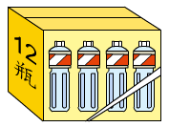
一共有多少瓶？
每箱12瓶，4箱就有4个12瓶，用乘法计算。
12×4 = （ ）
48
瓶
1 2
× 4
4 8
答：一共有48瓶。

Slide 14
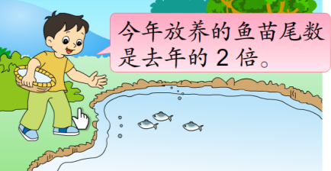
去年放养鱼苗342尾，今年放养了多少尾？
2倍指的是342的2倍
今年放养的鱼苗尾数是去年的2倍。
342×2 = （ ）
684
尾
3 4 2
× 2
6 8 4
答：今年放养了684尾。

Slide 15
一本100页的故事书，丁丁每天看23页，看了两天后，第三天应从第几页开始看？
23×2=
46（页）
2 3
× 2
46+1=
47（页）
4
6
答：第三天应从第47页开始看。

Slide 16
课堂小结
这节课你们都学会了哪些知识？
两、三位数乘一位数，从个位起，用一位数依次乘两、三位数每一位上的数，乘到哪一位积就写在那一位上。

Slide 17
课后作业
1.从教材课后习题中选取；
2.从课时练中选取。

